Slide 1
IDEA
Notes:
学完这个模块后，我们要能够使用IDEA进行Java程序的开发

Slide 2

目
IDEA概述和安装
IDEA中项目结构
IDEA中的第一个代码
IDEA常用快捷键
IDEA操作项目和模块
Contents

Slide 3
IDEA概述和安装
IDEA概述
IDEA全称IntelliJ IDEA，是用于Java语言开发的集成环境，它是业界公认的目前用于Java程序开发最好的工具。
集成环境：把代码编写，编译，执行，调试等多种功能综合到一起的开发工具。
IDEA的下载和安装
下载：https://www.jetbrains.com/idea/
安装：傻瓜式安装，建议修改安装路径。
Notes:
学完IDEA概述和安装以后，我们要能够完成IDEA的安装。
IDEA全称IntelliJ IDEA，是用于Java语言开发的集成环境(也可用于其他语言)，它是业界公认的目前用于Java程序开发最好的工具。
大部分公司都在使用这款软件，所以，我们也要学习它。
这里我们还提到了一个内容就是集成环境。这是什么意思呢，我们来说一下。
先回顾我们最近开发一个Java程序的流程，新建文件，编写代码，打开命令提示符窗口进入指定目录，用javac命令编译，用java命令执行。
而我们的集成环境是把编写代码，编译，执行等操作综合到一起的开发工具。
来，一起看一下集成环境：把代码编写，编译，执行，调试等多种功能综合到一起的开发工具。
说完这个之后，我们再来说一下，idea工具的下载和安装。
Idea的下载和安装：
下载：https://www.jetbrains.com/idea/
认识download就可以完成下载。这里我也是为大家准备好了，所以，下载就不演示了。
安装：傻瓜式安装，建议修改安装路径。
下面我们一起来学习安装流程

Slide 4
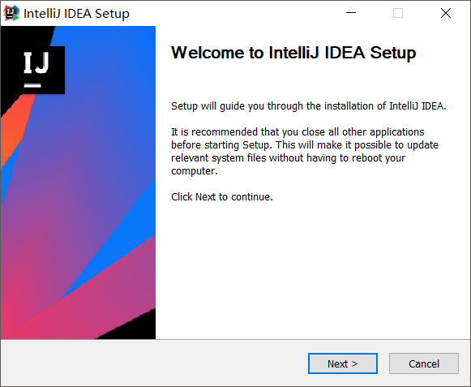
IDEA概述和安装
IDEA安装
Notes:
欢迎页

Slide 5
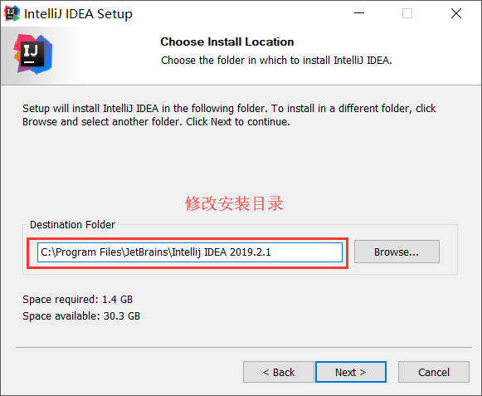
IDEA概述和安装
IDEA安装
Notes:
安装界面

Slide 6
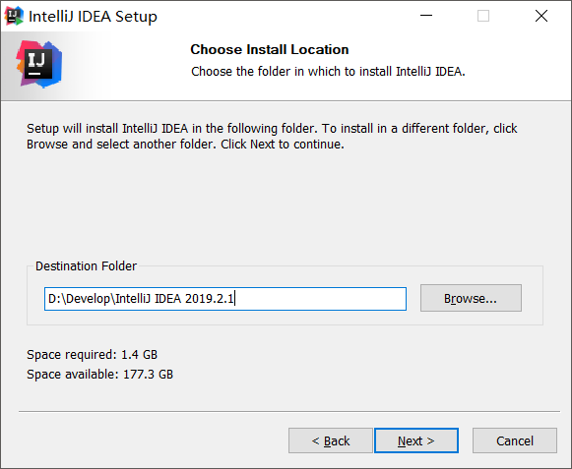
IDEA概述和安装
IDEA安装
Notes:
安装界面

Slide 7
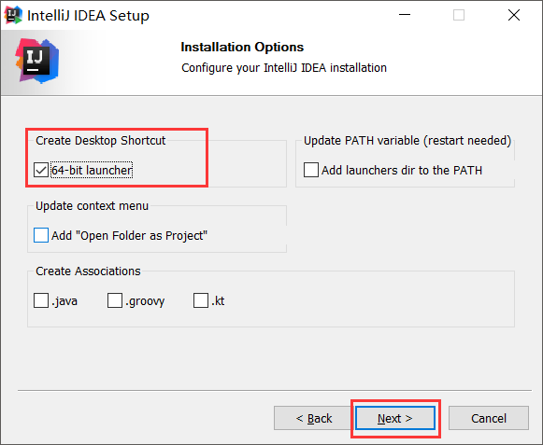
IDEA概述和安装
IDEA安装
Notes:
桌面快捷方式，选中64位的，因为我们的JDK是64位的，JDK9之后不再提供32位的支持

Slide 8
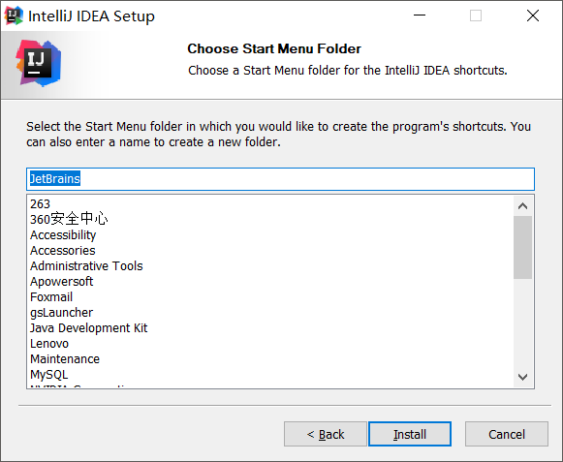
IDEA概述和安装
IDEA安装
Notes:
选中一个开始菜单中的名字，我们默认即可。选择install开始安装。安装过程，由于电脑配置不同，这个过程可能需要等待一会

Slide 9
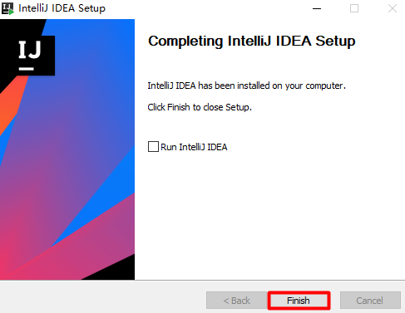
IDEA概述和安装
IDEA安装
Notes:
到这个界面，说明程序安装成功了。学习完安装流程之后，打开准备好的目录，开始演示安装。安装完毕之后，到桌面上看到我们安装的图标即可。然后说，好了，关于idea的安装我们就讲到这里。

Slide 10
目
IDEA概述和安装
IDEA中项目结构
IDEA中的第一个代码
IDEA常用快捷键
IDEA操作项目和模块
Contents

Slide 11
IDEA中项目结构
IDEA项目结构介绍
        project（项目、工程）
        module（模块）
        package（包）
        class（类）
Notes:
选择哪些功能开启，哪些关闭。我们默认即可。然后点击下一步

Slide 12
IDEA中项目结构
IDEA项目结构
淘宝、京东、黑马程序员网站都属于一个个项目，IDEA中就是一个个的Project
项目Project
黑马程序员网站项目
模块1
module
模块2
module
模块...
论坛
一个项目中可以存在多个模块
多个模块中，存放项目
不同的业务功能代码
包1(Package) 发贴
XxxDemo01.java
XxxDemo02.java
...
一个模块中可以存放多个包
使用包来管理类文件
也就是class
包2 评论
论坛
报名、咨询
包...

Slide 13
IDEA中项目结构
IDEA项目结构
        层级关系
project - module - package - class
        小结
project中可以创建多个module
module中可以创建多个package
package中可以创建多个class
这些结构的划分，是为了方便管理类文件的。
Notes:
插件的安装，目前我们也不需要，直接点击启动IDEA即可。

Slide 14
目
IDEA概述和安装
IDEA中项目结构
IDEA中的第一个代码
IDEA常用快捷键
IDEA操作项目和模块
Contents

Slide 15
IDEA中的第一个代码
IDEA编写HelloWorld
操作步骤
创建Project 项目
创建Module 模块
创建Package 包
创建class 类
在类中编写代码
完成编译运行
Notes:
插件的安装，目前我们也不需要，直接点击启动IDEA即可。

Slide 16
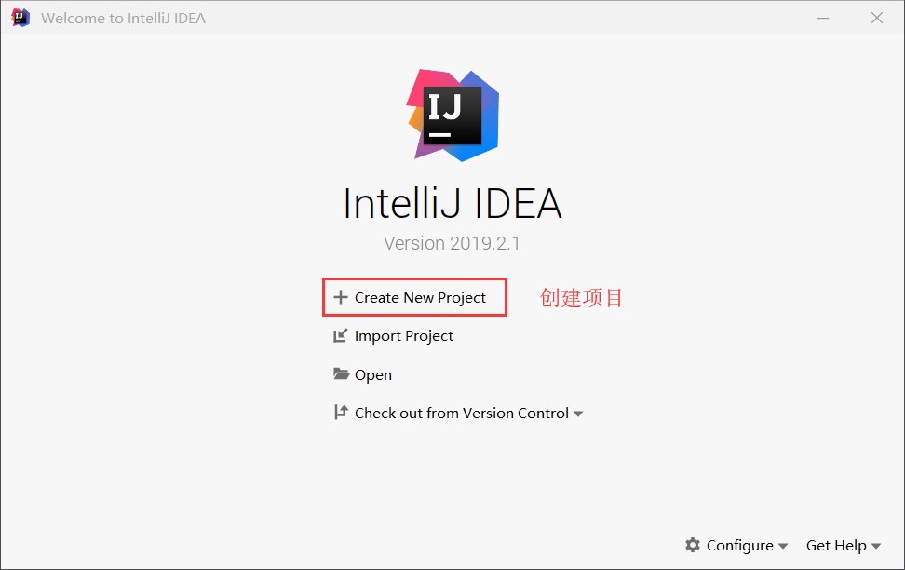
IDEA中的第一个代码
IDEA编写HelloWorld
1. 创建Project (项目)
Notes:
插件的安装，目前我们也不需要，直接点击启动IDEA即可。

Slide 17
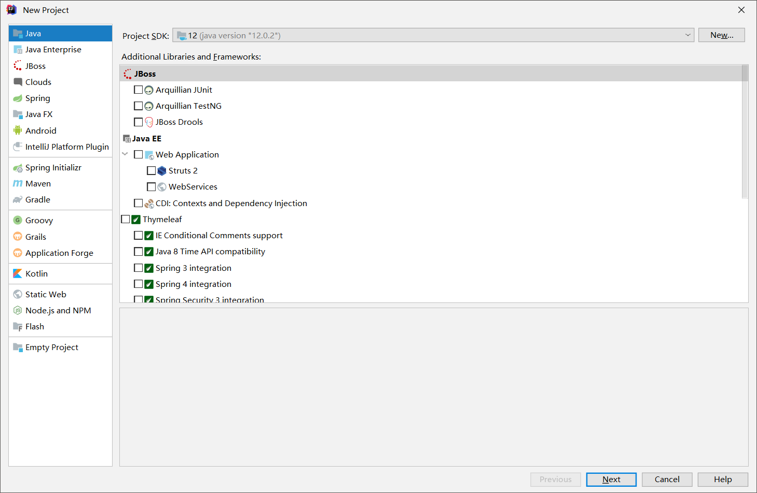
IDEA中的第一个代码
IDEA编写HelloWorld
1. 创建Project (项目)
Notes:
插件的安装，目前我们也不需要，直接点击启动IDEA即可。

Slide 18
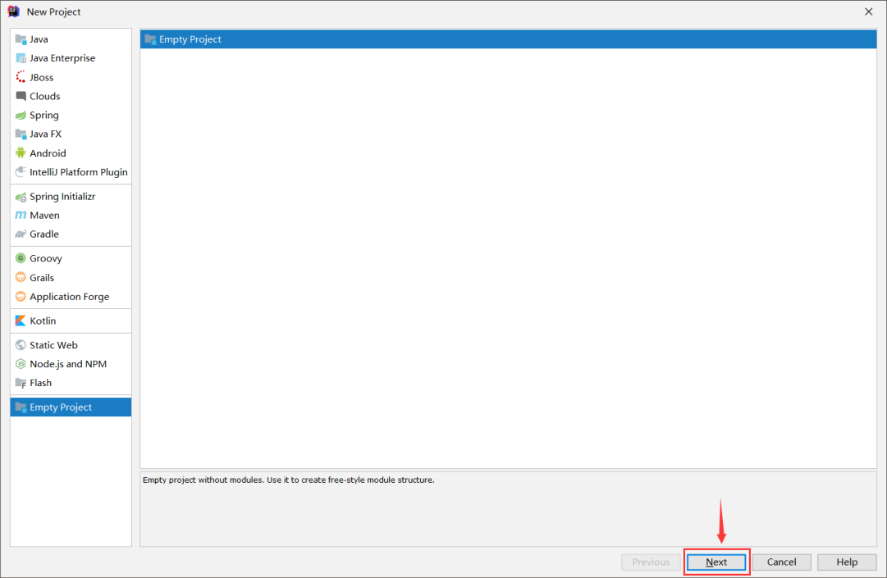
IDEA中的第一个代码
IDEA编写HelloWorld
1. 创建Project (项目)
Notes:
插件的安装，目前我们也不需要，直接点击启动IDEA即可。

Slide 19
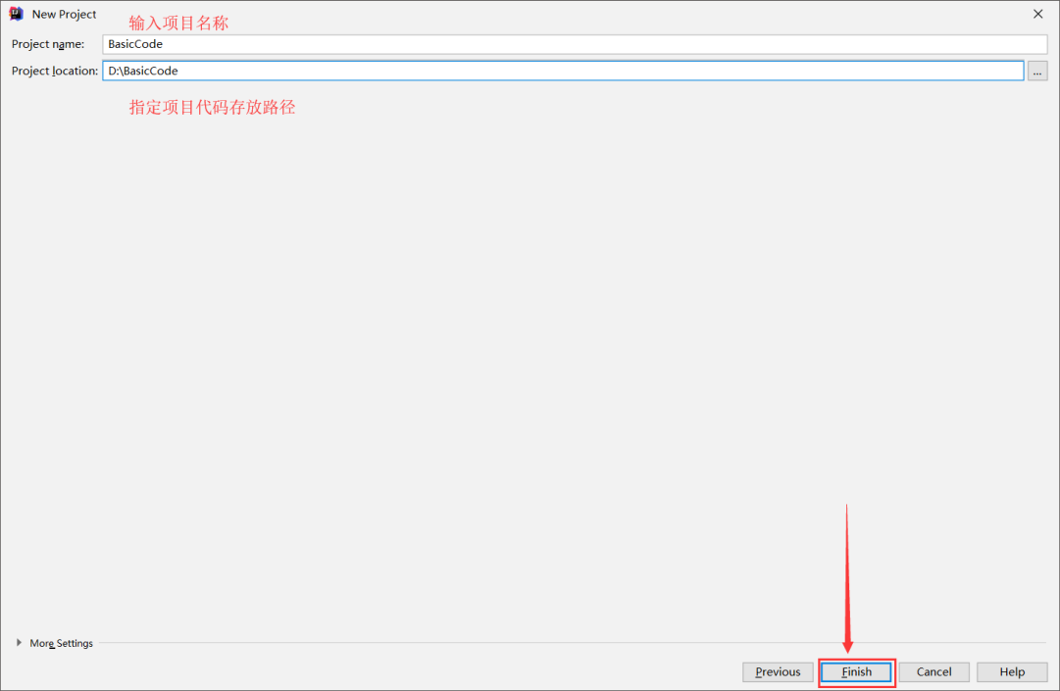
IDEA中的第一个代码
IDEA编写HelloWorld
1. 创建Project (项目)

Slide 20
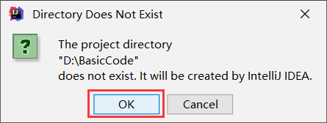
IDEA中的第一个代码
IDEA编写HelloWorld
1. 创建Project (项目)

Slide 21
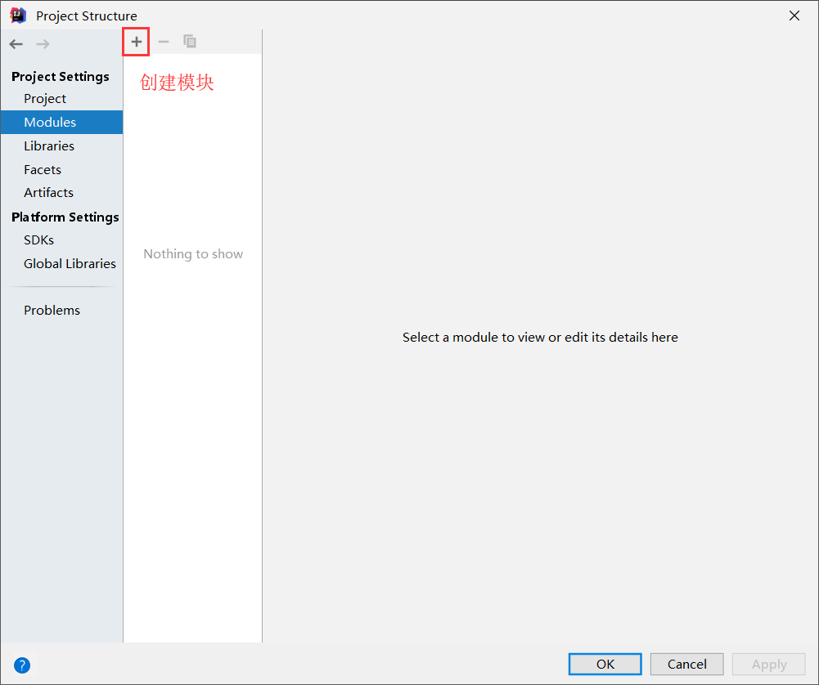
IDEA中的第一个代码
IDEA编写HelloWorld
2. 创建Module (模块)

Slide 22
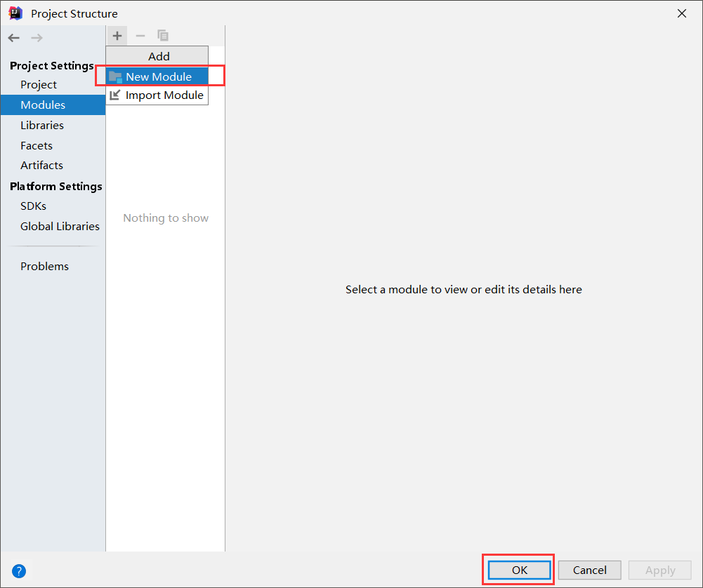
IDEA中的第一个代码
IDEA编写HelloWorld
2. 创建Module (模块)

Slide 23
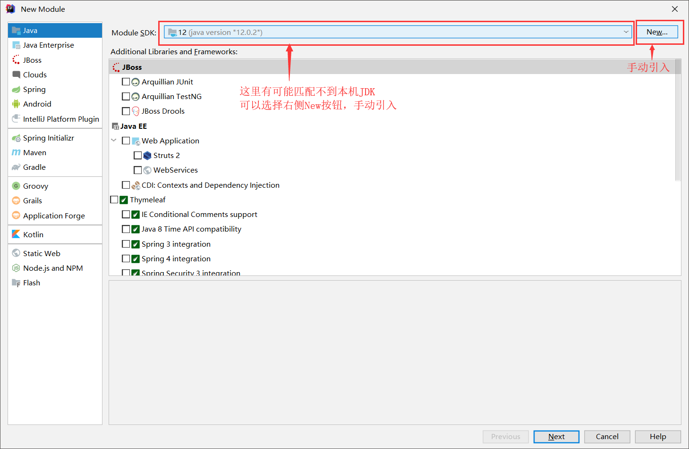
IDEA中的第一个代码
IDEA编写HelloWorld
2. 创建Module (模块)

Slide 24
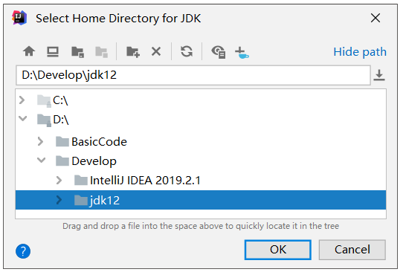
IDEA中的第一个代码
IDEA编写HelloWorld
2. 创建Module (模块)

Slide 25
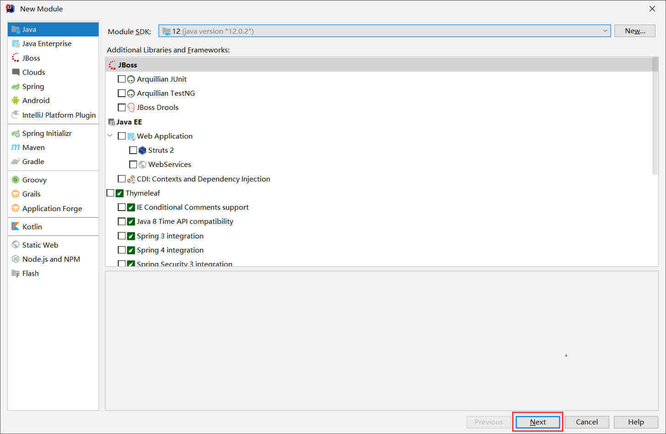
IDEA中的第一个代码
IDEA编写HelloWorld
2. 创建Module (模块)

Slide 26
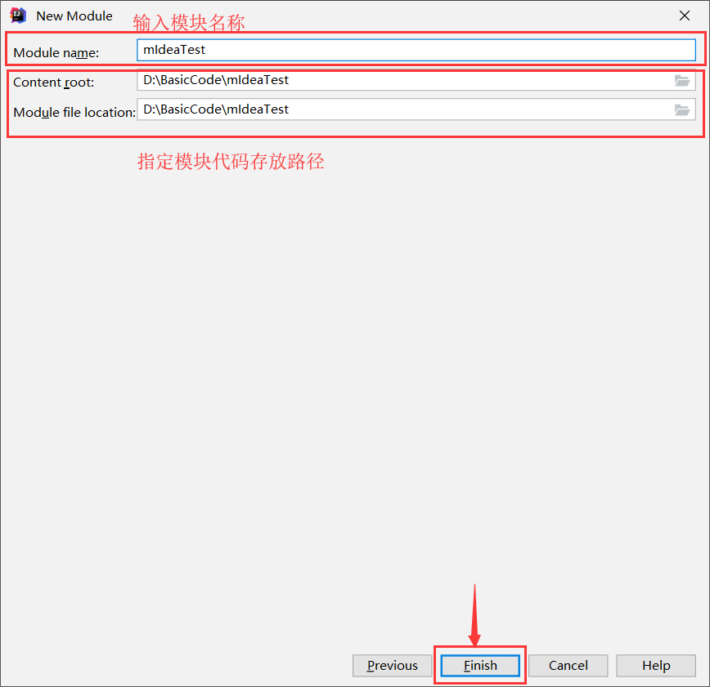
IDEA中的第一个代码
IDEA编写HelloWorld
2. 创建Module (模块)

Slide 27
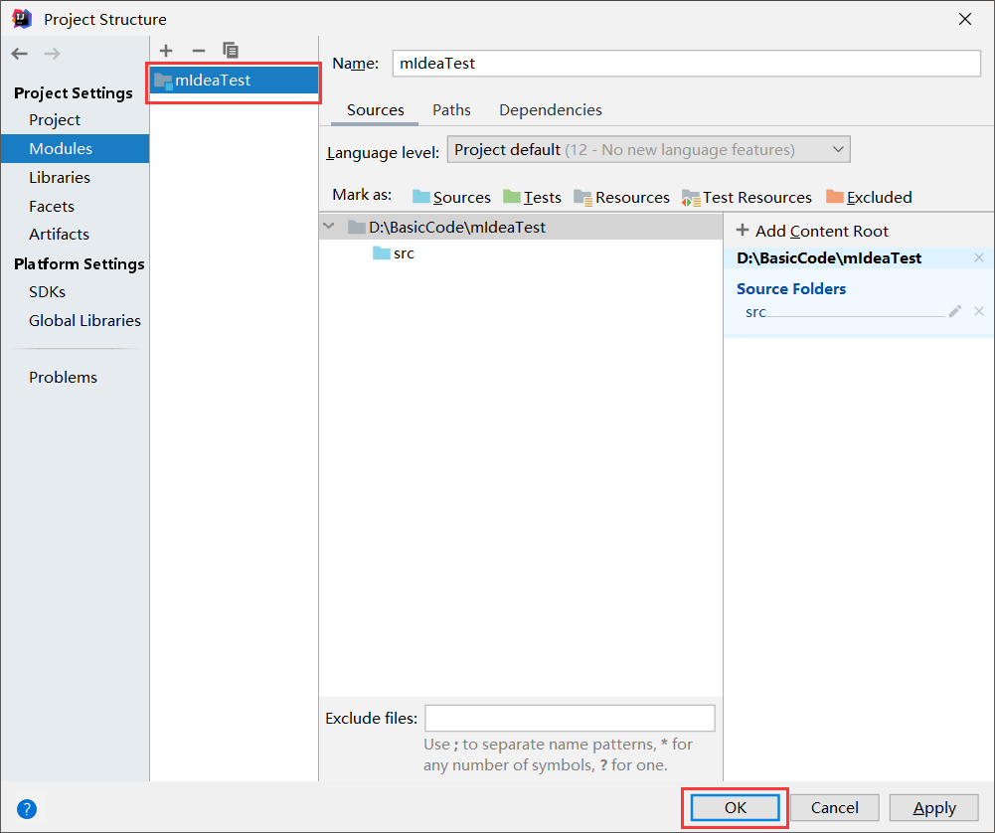
IDEA中的第一个代码
IDEA编写HelloWorld
2. 创建Module (模块)

Slide 28
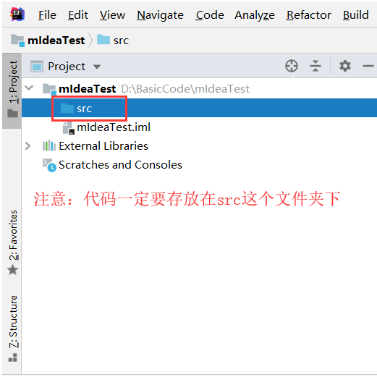
IDEA中的第一个代码
IDEA编写HelloWorld
3. 创建Package (包)

Slide 29
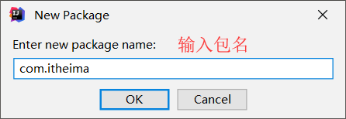
IDEA中的第一个代码
IDEA编写HelloWorld
3. 创建Package (包)

Slide 30
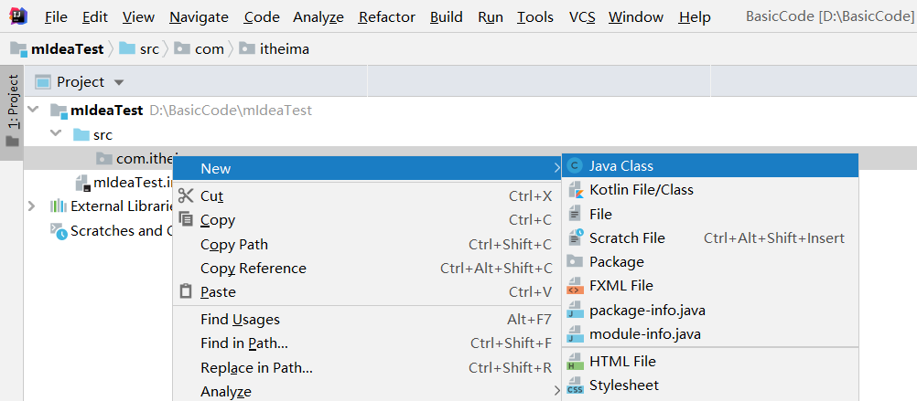
IDEA中的第一个代码
IDEA编写HelloWorld
4. 创建class (类)

Slide 31
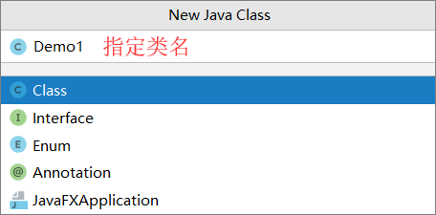
IDEA中的第一个代码
IDEA编写HelloWorld
4. 创建class (类)

Slide 32
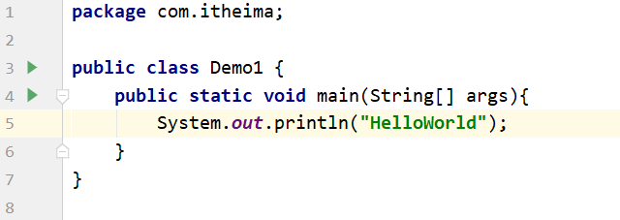
IDEA中的第一个代码
IDEA编写HelloWorld
5. 在类中编写代码

Slide 33
IDEA中的第一个代码
IDEA编写HelloWorld
6. 编译运行代码
注意：IDEA会自动完成编译，所以写好代码，直接运行即可

Slide 34
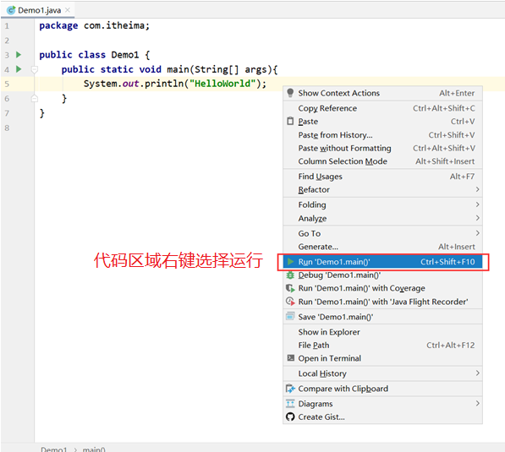
IDEA中的第一个代码
IDEA编写HelloWorld
6. 编译运行代码

Slide 35
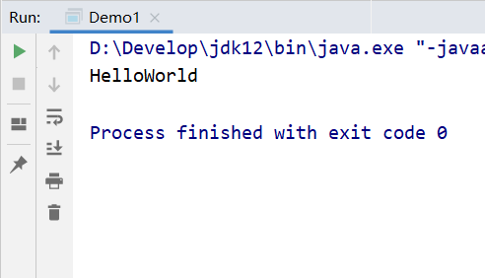
IDEA中的第一个代码
IDEA编写HelloWorld
6. 编译运行代码

Slide 36
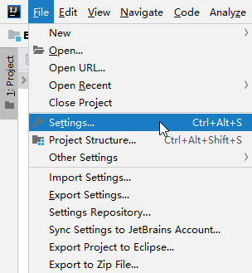
IDEA中的第一个代码
设置字体

Slide 37
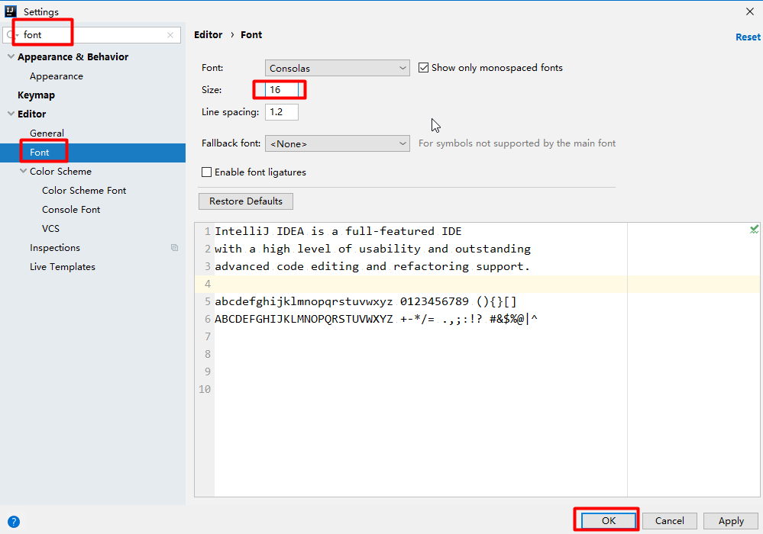
IDEA中的第一个代码
设置字体

Slide 38
目
IDEA概述和安装
IDEA中项目结构
IDEA中的第一个代码
IDEA常用快捷键
IDEA操作项目和模块
Contents

Slide 39
IDEA常用快捷键
快捷键
快捷键 | 作用
psvm + 回车 | 快速生成main方法
sout + 回车 | 快速生成输出语句
Alt + 1 | 打开 \ 隐藏工程目录结构
Alt + 4 | 打开 \ 隐藏控制台

Slide 40
IDEA常用快捷键
快捷键
快捷键 | 作用
Ctrl + D | 向下复制一行
Ctrl + X | 剪切当前行
Ctrl + alt + L | 格式化代码
Alt+ enter | 代码修正提示
Ctrl + / | 批量加入单行注释，再按一次就是取消
Ctrl + shift + / | 批量加入多行注释，再按一次就是取消
Alt + shift + ↑ | 上移当前行
Alt + shift + ↓ | 下移当前行

Slide 41
IDEA常用快捷键
快捷键
快捷键 | 作用
psvm + 回车 | 快速生成main方法
sout + 回车 | 快速生成输出语句
Ctrl + alt + L | 格式化代码
Ctrl + enter | 代码修正提示

Slide 42

IDEA常用快捷键
快捷键

Slide 43
目
IDEA概述和安装
IDEA中项目结构
IDEA中的第一个代码
IDEA常用快捷键
IDEA操作项目和模块
Contents

Slide 44
IDEA操作项目和模块
IDEA中操作模块
创建新模块
删除模块
导入

Slide 45
IDEA操作项目和模块
IDEA中操作模块
创建新模块

Slide 46
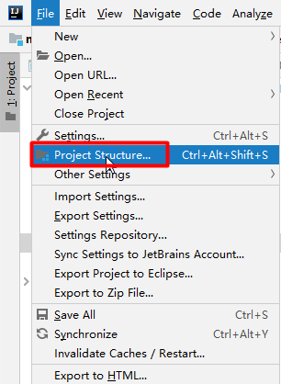
IDEA操作项目和模块
IDEA中创建新模块

Slide 47
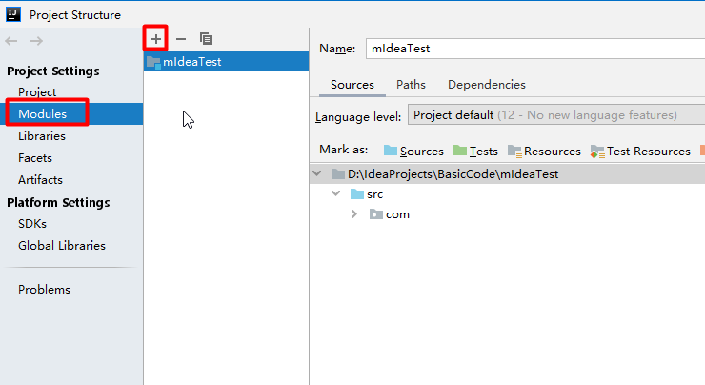
IDEA操作项目和模块
IDEA中创建新模块

Slide 48
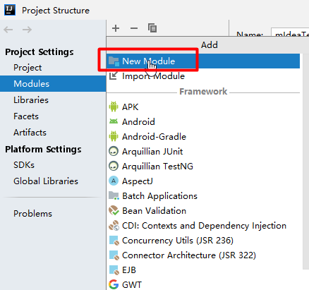
IDEA操作项目和模块
IDEA中创建新模块

Slide 49
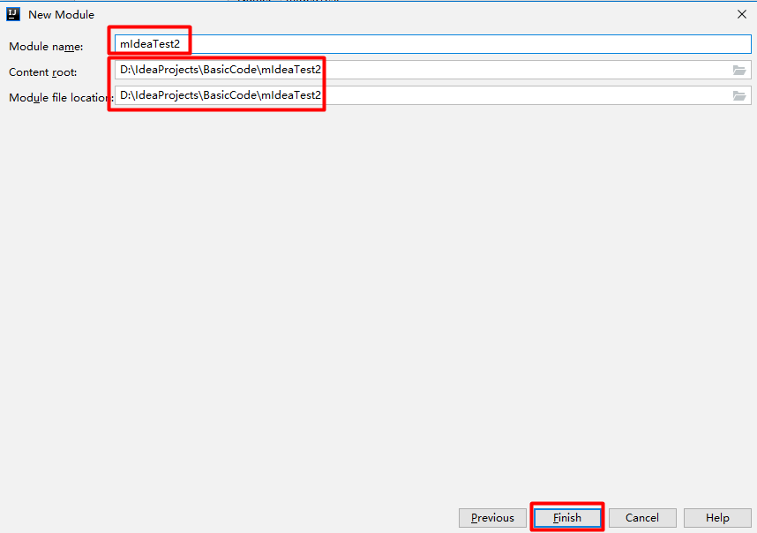
IDEA操作项目和模块
IDEA中创建新模块

Slide 50
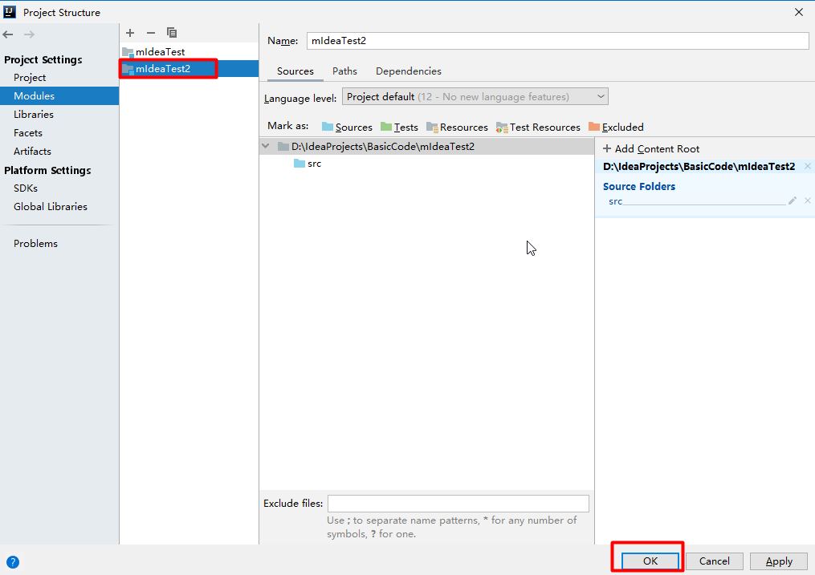
IDEA操作项目和模块
IDEA中创建新模块

Slide 51
IDEA操作项目和模块
IDEA中操作模块
删除模块

Slide 52
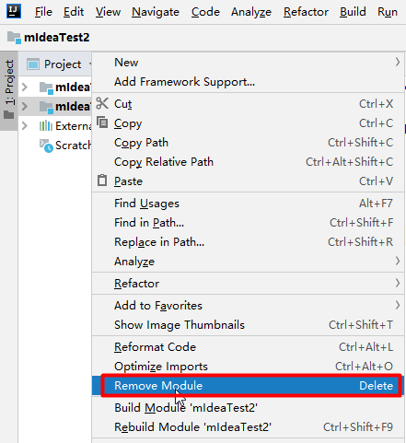
IDEA操作项目和模块
IDEA中删除模块

Slide 53
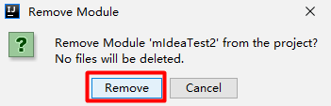
IDEA操作项目和模块
IDEA中删除模块

Slide 54
IDEA操作项目和模块
IDEA中操作模块
导入模块

Slide 55
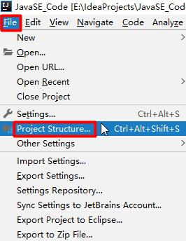
IDEA操作项目和模块
IDEA中导入模块
Notes:
每天老师会给大家下发上课讲解过的模块，然后大家就可以把这个模块导入到一个新建好项目中。如何导入模块呢呢，我们来说一下。

Slide 56
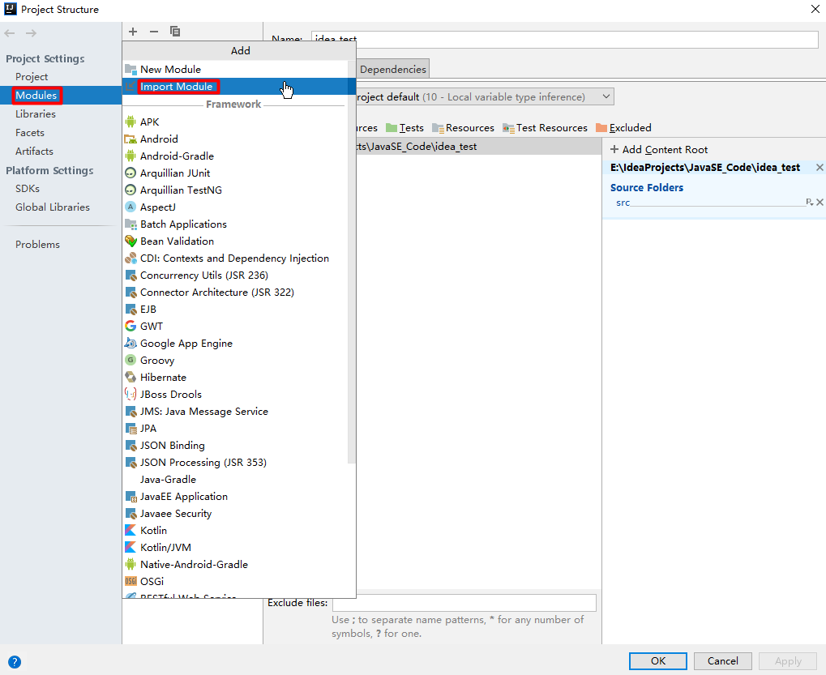
IDEA操作项目和模块
IDEA中导入模块

Slide 57
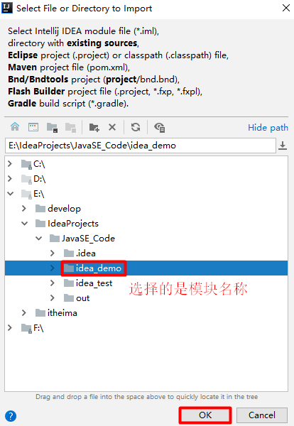
IDEA操作项目和模块
IDEA中导入模块

Slide 58
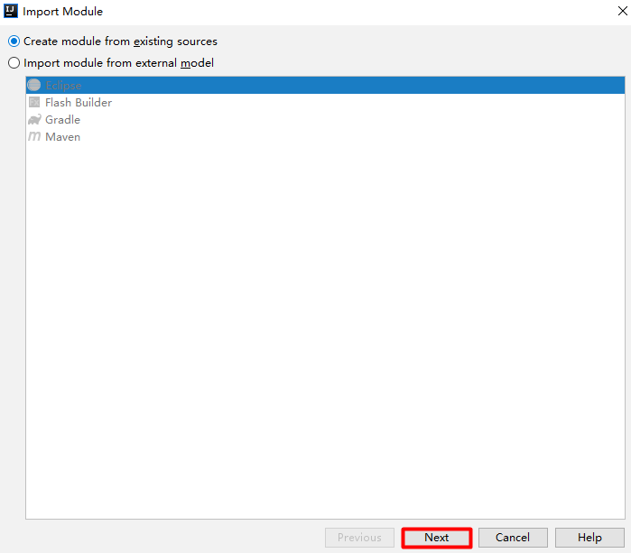
IDEA操作项目和模块
IDEA中导入模块

Slide 59
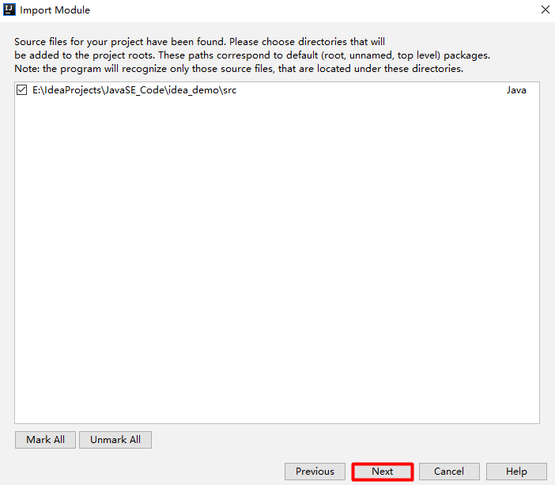
IDEA操作项目和模块
IDEA中导入模块

Slide 60
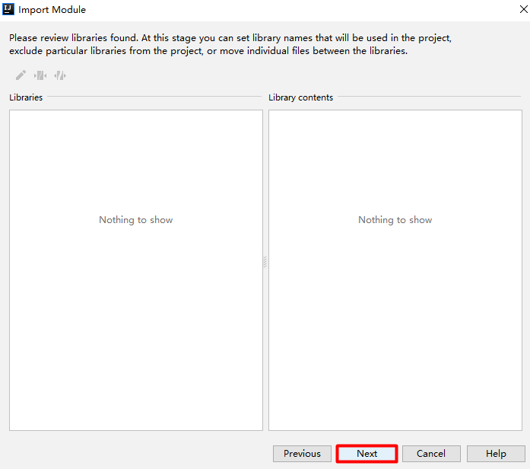
IDEA操作项目和模块
IDEA中导入模块

Slide 61
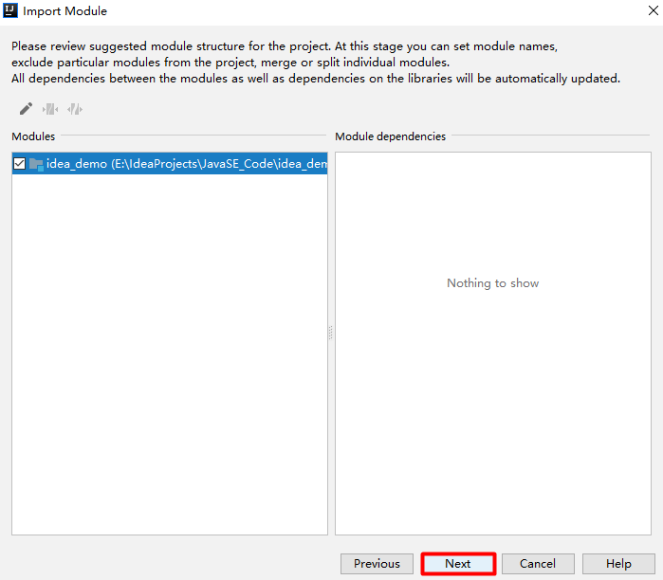
IDEA操作项目和模块
IDEA中导入模块

Slide 62
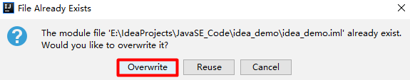
IDEA操作项目和模块
IDEA中导入模块

Slide 63
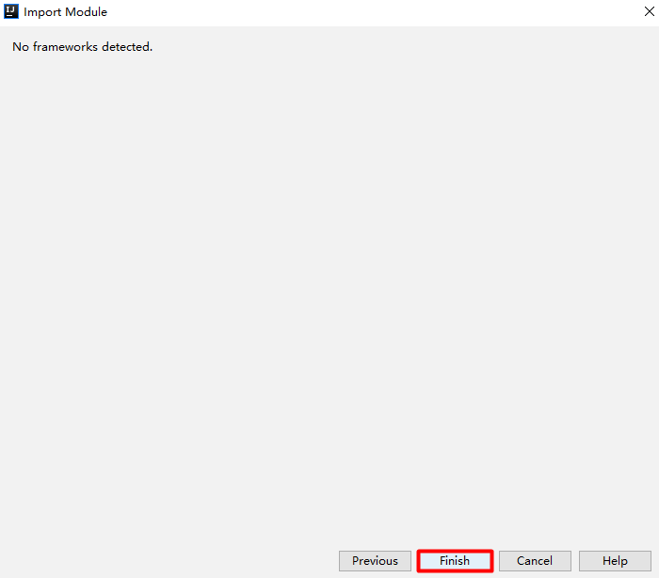
IDEA操作项目和模块
IDEA中导入模块

Slide 64
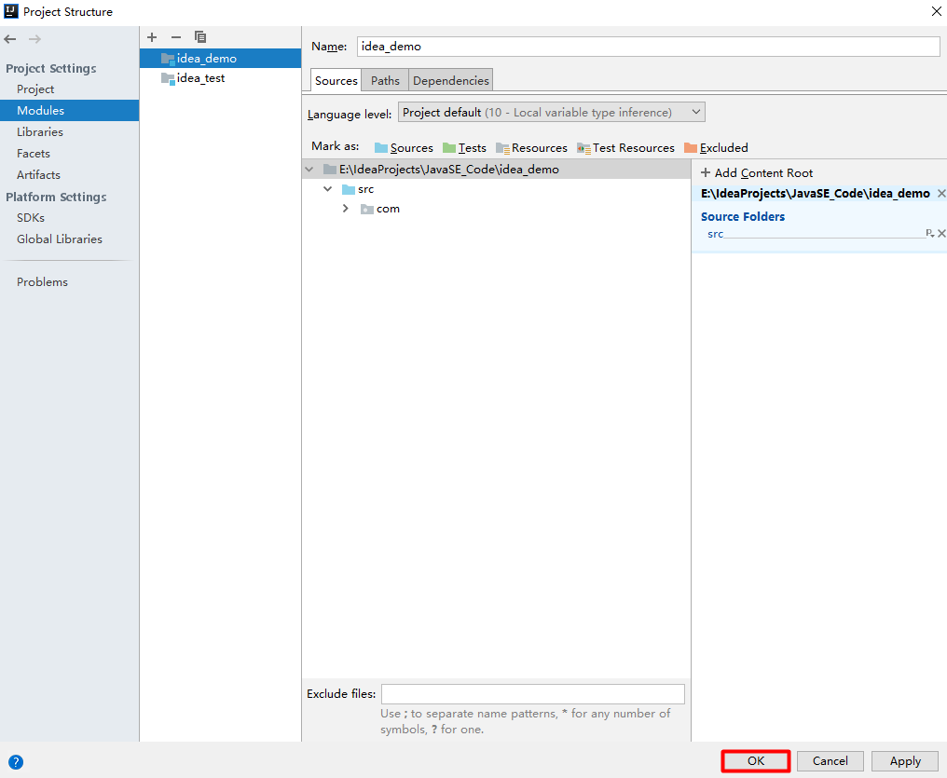
IDEA操作项目和模块
IDEA中导入模块

Slide 65
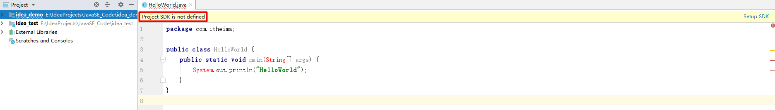
IDEA操作项目和模块
IDEA中导入模块

Slide 66
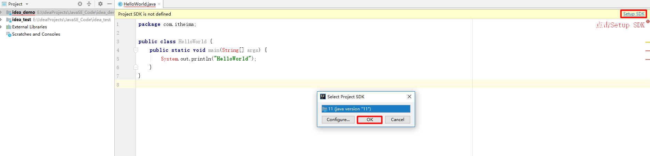
IDEA操作项目和模块
IDEA中导入模块
Notes:
就好了，这样，模块的导入我们就讲解完毕了。

Slide 67
IDEA操作项目和模块
IDEA中操作项目
关闭项目
打开项目

Slide 68
IDEA操作项目和模块
IDEA中操作项目
关闭项目

Slide 69
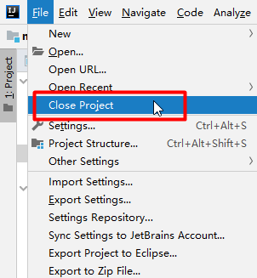
IDEA操作项目和模块
IDEA中关闭项目
Notes:
就好了，这样，模块的导入我们就讲解完毕了。

Slide 70
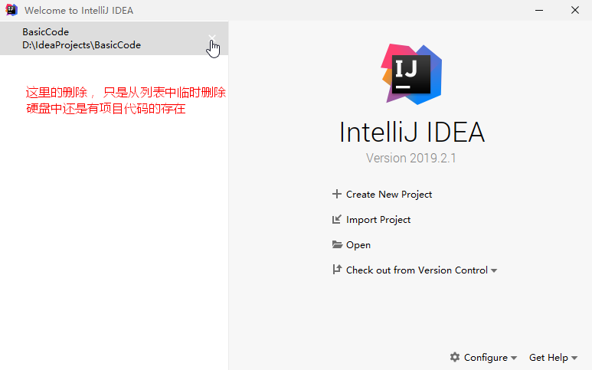
IDEA操作项目和模块
IDEA中关闭项目
Notes:
就好了，这样，模块的导入我们就讲解完毕了。

Slide 71
IDEA操作项目和模块
IDEA中操作项目
打开项目

Slide 72
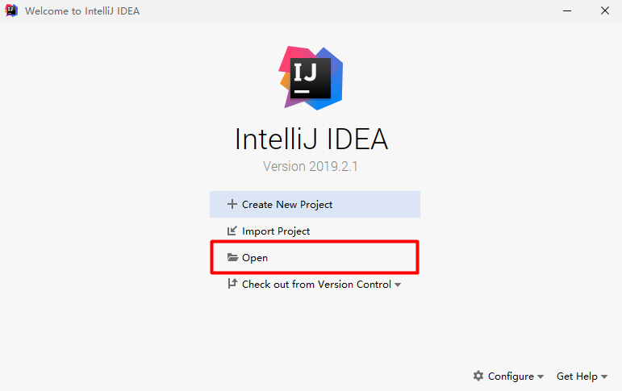
IDEA操作项目和模块
IDEA中打开项目
Notes:
就好了，这样，模块的导入我们就讲解完毕了。

Slide 73
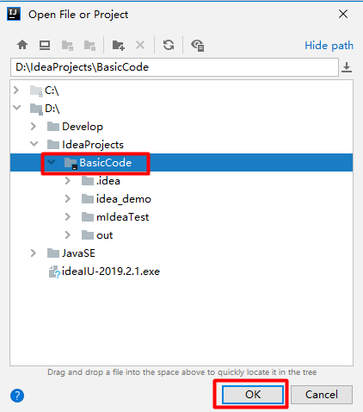
IDEA操作项目和模块
IDEA中打开项目
Notes:
就好了，这样，模块的导入我们就讲解完毕了。

Slide 74

IDEA操作项目和模块
IDEA中修改类名和包名
Notes:
就好了，这样，模块的导入我们就讲解完毕了。

Slide 75

IDEA操作项目和模块
IDEA中修改类名和包名
Notes:
就好了，这样，模块的导入我们就讲解完毕了。

